Slide 1
ГОСУДАРСТВЕННОЕ БЮДЖЕТНОЕ ОБРАЗОВАТЕЛЬНОЕ УЧРЕЖДЕНИЕ ВЫСШЕГО ПРОФЕССИОНАЛЬНОГО ОБРАЗОВАНИЯ «САМАРСКИЙ ГОСУДАРСТВЕННЫЙ МЕДИЦИНСКИЙ УНИВЕРСИТЕТ» МИНИСТЕРСТВА ЗДРАВООХРАНЕНИЯ РОССИЙСКОЙ ФЕДЕРАЦИИ, КАФЕДРА МЕДИЦИНСКОЙ ПСИХОЛОГИИ И ПСИХОТЕРАПИИ STATE BUDGET EDUCATIONAL INSTITUTION OF HIGHER PROFESSIONAL EDUCATION "SAMARA STATE MEDICAL UNIVERSITY" OF THE MINISTRY OF HEALTH OF THE RUSSIAN FEDERATION DEPARTMENT OF MEDICAL PSYCHOLOGY AND PSYCHOTHERAPY
ПРЕВЕНЦИЯ ОТКЛОНЯЮЩЕГОСЯ ПОВЕДЕНИЯ ПОДРОСТКОВ В УСЛОВИЯХ ЦИФРОВОЙ СОЦИАЛИЗАЦИИ
PREVENTION OF DEFECTIVE BEHAVIOR OF ADOLESCENTS IN CONDITIONS OF DIGITAL SOCIALIZATION
Ковшова Ольга Степановна – зав. кафедрой медицинской психологии и психотерапии, д.м.н., профессор
Лыгина Диана Дмитриевна – аспирант 2-го года по специальности – 19.00.04 – «медицинская психология»
Акдерли Алина Ростиславовна – студентка 5 курса по специальности – «клиническая психология»
Kovshova Olga Stepanovna - Head of the Department of Medical Psychology and Psychotherapy, Doctor of Medical Sciences, Professor
Lygina Diana Dmitrievna – post-graduate student of the 2nd year, specialty – 19.00.04 – “Medical Psychology”
Akderli Alina Rostislavovna - 5th year student majoring in Clinical Psychology

Slide 2
АКТУАЛЬНОСТЬ
Одно из приоритетных направлений детско-подростковой клинической психологии - профилактика отклоняющегося поведения
В условиях цифровизации общества отклоняющееся поведение подростка является результатом сложного взаимодействия разнообразных факторов - дефектах школьного и семейного воспитания, раскрывающих неблагоприятные особенности взаимодействия подростка со своим ближайшим окружением в семье, на улице, в школе; в активно-избирательном отношении индивида к предпочитаемой среде общения, к нормам и ценностям своего окружения, к психолого-педагогическим воздействиям семьи, школы, общественности к саморегулированию своего поведения.
One of the priority areas of child and adolescent clinical psychology is the prevention of deviant behavior.
The deviant behavior of a teenager in the context of the digitalization of society is the result of a complex interaction of various factors - defects in school and family education, revealing the unfavorable features of the interaction of a teenager with his immediate environment in the family, on the street, at school; in the active-selective attitude of the individual to the preferred environment of communication, to the norms and values of his environment, to the psychological and pedagogical influences of the family, school, and the public, to the self-regulation of his behavior.

Slide 3
Цель /The purpose of the work:
- определить психологические характеристики, эмоциональное состояние и суицидальный риск лиц подросткового возраста в условиях цифровизации общества.
- to determine the psychological characteristics, emotional state and suicidal risk of adolescents in the conditions of the digitalization of society.

Slide 4
Методы исследования/Research methods
Сlinical conversation
Questionnaire of suicide risk. Pathocharacterological diagnostic questionnaire (PDO) for adolescents A.E. Lichko (1970). Questionnaire of suicidal risk A.G. Shmelev, modified by T.N. Razuvaeva. Methodology for diagnosing socio-psychological adaptation by K. Rogers and R. Diamond. Sample: 50 adolescents from secondary school No. 37 in Samara, aged 14 to 16 years (29 boys and 21 girls).
Клиническая беседа;
Анкета суицидального риска. Патохарактерологический диагностический опросник (ПДО) для подростков А.Е. Личко (1970). Опросник суицидального риска А.Г. Шмелева в модификации Т.Н. Разуваевой. Методика диагностики социально-психологической адаптации К. Роджерса и Р. Даймонд. Выборка: 50 подростков средней школы №36 г. Самара, в возрасте 14 до 16 лет (29 мальчиков и 21 девочка).

Slide 5
Результаты анкетирования /Survey results

Slide 6
Суицидальный риск/Suicidal risk

Slide 7
Типы акцентуаций/Types of accentuation
- значимые различия
/significant differences

Slide 8
Значимые корреляционные плеяды Significant correlation pleiades
Алкоголизация
Alcoholization rS=0,928**
Планирование самоубийства
Planning for suicide rS=0,682*
Употребление наркотиков
Drug use rS=0,880**
Употребление алкоголя
Alcohol consumption rS=0,704*
Делинквентность
Delinquency
Отношение к прошлому
Relation to the past rS= - 0,644*
Отношение к вышестоящим лицам
Attitude towards superiors rS= - 0,774**
Искренность
Sincerity rS= - 0,698*
Отношение к себе
Attitude towards yourself rS= - 0,696*

Slide 9
Корреляционные плеяды/ Correlative Pleiades
Acceptance of others
Самопринятие
rS=0,915**
Acceptance of others
Принятие других
rS=0,698*
Dominance
Доминирование
rS=0,625*
Emotional Comfort
Эмоциональный комфорт
rS=0,959**
Адаптация
ADAPTATION
Attitude towards mother
Отношение к матери
rS=0,649*
Интернальность
rS=0,744**
Internality
Insolvency
Несостоятельность
rS= - 0,654*
Time perspective
Временная перспектива
rS= - 0,643*

Slide 10
Корреляционные плеяды/ Correlative Pleiades
Social pessimism
Социальный пессимизм
rS=0,685*
Labile type
Лабильный тип
Schizoid type
Шизоидный тип
Internality
Dominance
Доминирование
rS= - 0,750**
Attitude to se
Отношение к себе
rS= - 0,808**
Attitude towards the opposite sex
Отношение к противоположному полу
rS= - 0,908**
Интернальность
rS= - 0,767**

Slide 11
Модель определения суицидального риска/Suicide Risk Model
СР = 3,952 + (0,593*Д) + (0,585*СП) + (0,391*М) -(0,179*С) + (1,087*ИС) - (0,096*А) + (1,517*НВС),
где Д – демонстративность;
СП - социальный пессимизм;
М – максимализм;
С - сенситивный тип акцентуации;
ИС - склонность к истинному суициду;
А – адаптация; НВС - нарушения взаимоотношений в семье.
СР = 3,952 + (0,593*Д) + (0,585*СП) + (0,391*М) -(0,179*С) + (1,087*ИС) - (0,096*А) + (1,517*НВС),
where D - demonstrativeness;
SP - social pessimism;
M - maximalism;
C - sensitive type of accentuation;IS - propensity to true suicide;
A - adaptation;
NVS - violations of relationships in the family.

Slide 12
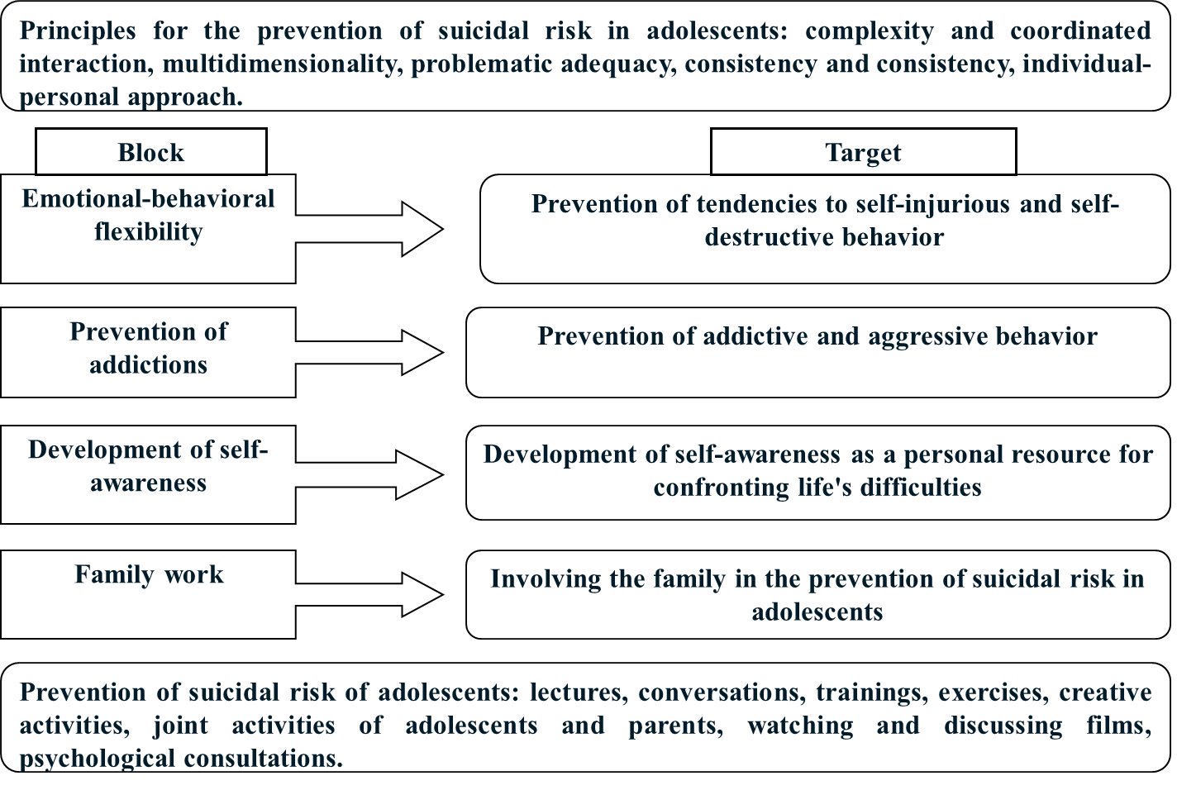
ПРЕВЕНЦИЯ СУИЦИДАЛЬНОГО РИСКА У ПОДРОСТКОВ PREVENTION OF SUICIDE RISK IN ADOLESCENTS

Slide 13
Выводы Fndings
У подростков с высоким суицидальным риском склонность к делинквентности, депрессии и истинному суициду достоверно выше, чем у подростков с низким риском суицида.
В группе подростков с высоким суицидальным риском значения адаптивности, принятия других и интернальности значимо ниже, чем у подростков с низким суицидальным риском.
У подростков с высоким суицидальным риском выявлены дисфункциональные семейные взаимоотношения.
Разработанная нами модель определения суицидального риска позволяет своевременно выявлять и обеспечивать раннюю профилактику суицидов в подростковой среде.
Adolescents with a high suicidal risk tend to have delinquency, depression, and true suicide significantly higher than adolescents with a low suicide risk.
In the group of adolescents with a high suicidal risk, the values ​​of adaptability, acceptance of others, and internality are significantly lower than in adolescents with a low suicidal risk.
Dysfunctional family relationships were revealed in adolescents with a high suicidal risk.
The model we have developed for determining suicidal risk makes it possible to timely identify and provide early prevention of suicide among adolescents.

Slide 14
Заключение /Currently
В настоящее время поведение подростка является результатом сложного взаимодействия социально-психологических факторов, в развитии которых значимую роль играет цифровая социализация подростка в виде взаимодействия совокупности факторов, затрудняющих его социальную и психологическую адаптацию. Психотерапевтическая работа с подростками представляет собой сложный вид профессиональной деятельности, требующей от специалиста знаний и умений в области клинико-психологической диагностики, индивидуальной, групповой и семейной психотерапии.
The behavior of a teenager is the result of a complex interaction of socio-psychological factors which plays a significant role in digital socialization of a teenager in the form of the interaction within a combination of factors that impede his social and psychological adaptation. Psychotherapeutic work with adolescents is a complex type of professional activity that requires specialist knowledge and skills in the field of clinical and psychological diagnostics, individual, group and family psychotherapy.

Slide 15
Respectfully yours!

